Slide 1
King Skull Classic Online
Auteurs : Loïc Rosset, Alexandre Jaquier, Loris Marzullo, Géraud Silvestri, Stéphane Marengo

Slide 2
Sommaire
Le contexte
La problématique
La solution
Le fonctionnement
Le bilan
Notre feedback

Slide 3
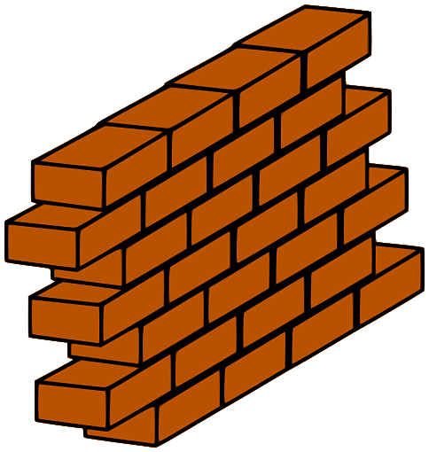



Contexte
Impossible. Je suis actuellement bloqué par un mur en brique.
Pas de soucis. King Skull est disponible en ligne.
PS. Le jeu n’est pas adapté pour l’affichage smartphone.
Hey, ça te dit une petite partie ?
Hein ?

Slide 4
La problématique
Présence physique de tous les joueurs
Boîte de jeu à disposition
Calcul du score fastidieux
Tous ces problèmes sont résolus par notre solution.

Slide 5
Notre solution
Portage Web du jeu physique
Système de room pour grouper les joueurs
Accès simplifié à la partie via un url
Calcul des scores automatisé

Slide 6
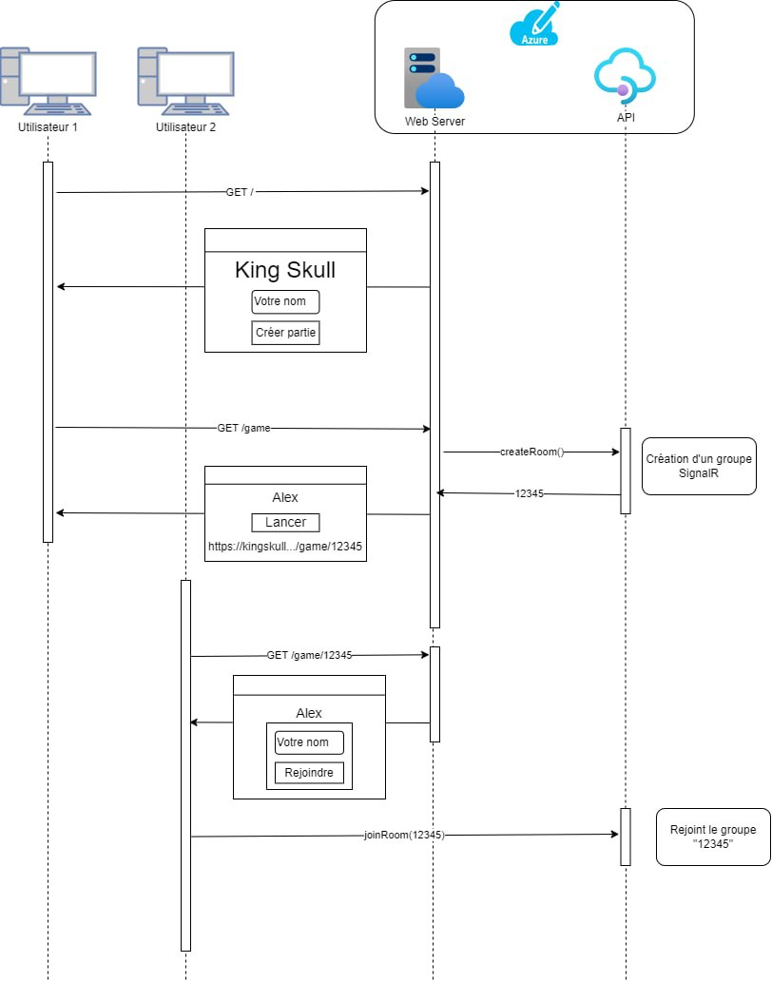
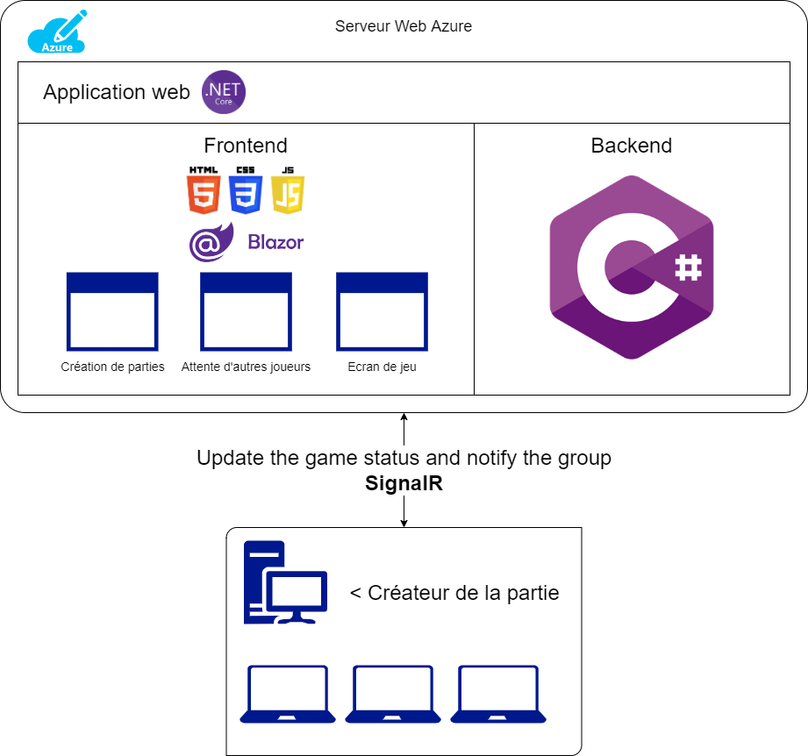
Derrière les décors

Slide 7
Répartition du travail
Géraud : logique de jeu et communication
Stéphane : frontend, mise en place du serveur et du pipeline CI/CD, backend
Loris : documentation, frontend
Alexandre : communication, score
Loïc : documentation, pipeline CI/CD, frontend
Utilisation des issues GitHub pour s’assigner des tâches.

Slide 8
Le bilan
Implémenté
Pas implémenté
Jeu accessible en ligne
Système de salles
Règles du jeu implémentées
Le jeu est fonctionnel
Animation pour poser une carte
Modification des règles
Parties à + de 6 joueurs
Notes:
Les tâches non-réalisées étaient optionnelles

Slide 9
Choix
C# et asp.net
SignalR et Blazor
Accélération du déploiement abandonné
Notes:
Nous avions des bases en c# et voulions les approfondire afin de nous familiariser avec un nouveau langage. L’utilisation d’asp est logique étant donné que c’est le framework utilisé pour microsoft afin de générer des pages webs à la demande
Nous ne voulions ni faire de javascript / java et que en c# / asp ce sont des moyens de faire connus et largement documentés. Nous nous sommes donc décidés à utiliser ceci.
On a juger non prioritaire d’accélerer et trop chronophage le deployment de l’application. Etant donné qu’une des solutions était difficile à faire et l’autre ne rapportait pas de gain de temps notable

Slide 10
Problèmes & Solutions
Mise en place de l’infrastructure
Utilisation SignalR / Blazor
Architecture de l’application
Problème de CI/CD
Trouver des images
Crée notre propre architecture
Tout mettre sur une page
Refonte de tout le code
Push de tag obligatoire
Reprise des images du jeu
Notes:
Pour utiliser signalR et blazor, il est nécessaire que tout le site ne soit que sur une seule page, ce que nous avions pas compris de base. Une fois que nous avons changer pour ça le projet a avancer beaucoup plus vite
Au commencement, le but de l’application était qu’elle marche sans interface web. Le code ayant été produit par la suite c’est donc retrouvé pas du tout adapté pour faire des interactions clients serveurs. Il a donc fallu revoir tout le code, afin de le rendre plus adapté à nos besoins. La refonte a certes prit du temps, mais une fois terminée l’avancement du projet à été beaucoup plus rapide et surtout beaucoup plus compréhensible par un tiers.
Le projet crée à la base était basé sur un projet de test disponible en ligne. Nous voulions prendre ledit projet et le modifier pour qu’il gère notre jeu de cartes. Cela c’est avéré une perte de temps importante étant donné qu’il était impossible de le faire correspondre à ce qu’on voulait. Nous avons donc recréer un projet depuis le début et séparer le tout en client / server / shared.
On voulait deploy uniquement lorsque l’on merge une branch sur le main avec un tag spécifique. Ce qui c’est avéré impossible. Notre solution alternative a donc été de déployé que lorsque l’on push un tag sur main.
Nous voulions prendre des images custom, mais ceci n’etant pas la chose la plus prioritaire, nous avons pour l’instant scanner et utiliser les images du jeu de base, malgré le fait que celles-ci sont très probablement pas libre de droit

Slide 11
Conclusion
Content du résultat
Jeu de base fonctionnel
Fonctionnalités optionnelles déjà débutées
Notes:
Nous sommes satisfait du travail fourni. Le départ était relativement lent, mais une fois que l’architecture était mise en place, le travail à été grandement accélérer. De plus, la structure du code permet un ajout relativement facile de nouvelles fonctionnalités.

Slide 12
Des questions ?
Merci pour votre écoute attentive. N’hésitez pas à tester notre application.

